Slide 1
Piano di classifica irriguo 2022 Distretto Pianura Grossetana
Consorzio 6 Toscana Sud Piano di Classifica irriguo 2022
Presentazione

Slide 2
Consorzio 6 Toscana Sud Piano di Classifica irriguo 2022
LEGGE REGIONALE 27 dicembre 2012, n. 79
DELIBERAZIONE 24 marzo 2015, n. 25 del Consiglio regionale della Toscana Approvazione linee guida per l’adozione del piano di classifica
DELIBERAZIONE 26 luglio 2016, n. 70 del Consiglio regionale della Toscana Approvazione delle linee guida per l’adozione dei piani di classifica degli immobili da parte dei Consorzi di bonifica ai sensi della legge regionale 27 dicembre 2012, n.79
DELIBERAZIONE 23 marzo 2021, n. 29 del Consiglio regionale della Toscana L.R. 79/2012. Approvazione aggiornamento delle linee guida per l’adozione dei piani di classifica dei consorzi di bonifica
Normativa

Slide 3
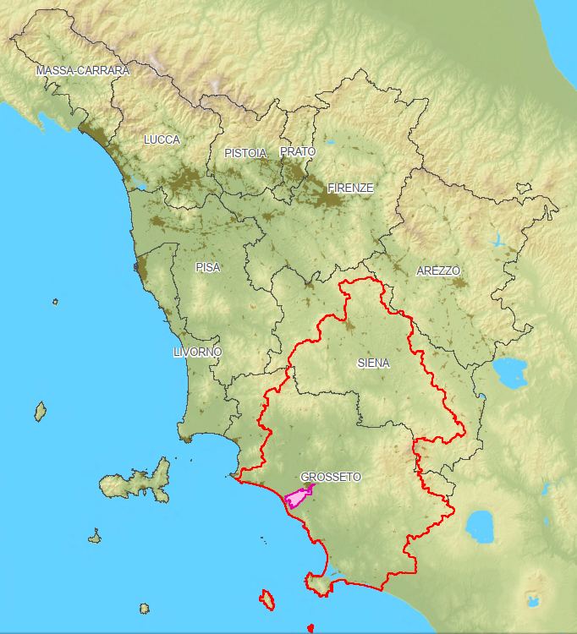
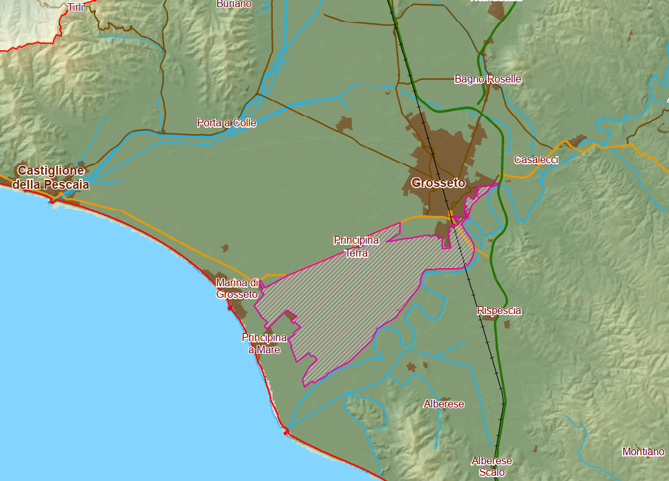
Consorzio 6 Toscana Sud Piano di Classifica irriguo 2022
Inquadramento territoriale

Slide 4
Consorzio 6 Toscana Sud Piano di Classifica irriguo 2022
Descrizione generale
Il Consorzio di Bonifica 6 Toscana Sud gestisce, come opera pubblica, un impianto irriguo consortile che si estende su un’area di circa 3.300 ha, a sud-ovest della città di Grosseto. L’opera è stata costruita nel periodo 1958-1963 con il supporto finanziario dell’allora Ministero dell’Agricoltura e Foreste ed è entrata in funzione subito dopo la conclusione dei lavori. La gestione dell’impianto è sempre stata a carico del Consorzio che ha anche provveduto ad eseguire tutte le opere di ripristino e di miglioramento strutturale, nonché tutti gli interventi di manutenzione ordinaria e straordinaria.
L’impianto di irrigazione, del tipo a cadente naturale, sfrutta una derivazione dal fiume Ombrone posta a monte della città di Grosseto in località Steccaia di Poggio Cavallo.
La distribuzione dell’acqua, inizialmente basata sul ricorso a canalette pensili, è oggi effettuata utilizzando pressoché totalmente tubazioni interrate.
L’impianto inizia quindi alla Steccaia con un grande canale di derivazione denominato “canale primario” della lunghezza di circa 2 km che ha termine in prossimità della centrale idroelettrica di San Martino. Da questa parte un successivo canale denominato “canale secondario”, completamente intubato, che si estende fino a San Carlo consentendo di alimentare i 27 comizi irrigui. Questi ultimi comprendono la rete di tubature che consente la distribuzione dell’acqua nelle diverse aree del comprensorio grazie ad uno sviluppo lineare complessivo superiore ai 120 km.
Descrizione Impianto

Slide 5
Consorzio 6 Toscana Sud Piano di Classifica irriguo 2022
I comizi attualmente sono serviti da una rete di distribuzione, costituita da tubazioni in pressione interrate a profondità variabile e realizzate con vari tipi di materiale quali poliestere rinforzato con fibre di vetro = PRFV e polietilene ad alta densità = PEAD PN 10 nella parte terminale degli adacquatori, di cui solo una minima parte rimane ancora costituita da canalette in calcestruzzo vibro-compresso (CAV). Lo schema adottato per lo sviluppo di questa rete di ordine inferiore è quello della tipica struttura a pettine.
La rete di adduzione, composta da canale primario e secondario ha una lunghezza pari a 15.365m.
La superficie totale del comprensorio irriguo è pari a 3.354 ha, la superficie attrezzata (cioè quella in cui sono presenti le opere necessarie all’esercizio della pratica irrigua) occupa 3.132 ha (corrispondenti al 93% della superficie totale) ed infine la superficie effettivamente irrigata (seppur variabile nel corso degli anni) varia fra i 1.100-1.300 ha, pari a circa il 35-40% della superficie potenzialmente irrigabile. Tali dati evidenziano un impiego non particolarmente intensivo della risorsa irrigua, giudizio che risulta in parte corretto se si considera che la superficie coltivata all’interno del comprensorio irriguo (anche questa inevitabilmente fluttuante nel tempo) è stimabile attorno ai 2.500 ha, facendo arrivare il valore del rapporto superficie irrigabile / superficie irrigata attorno al 50%.
Descrizione Impianto

Slide 6
Consorzio 6 Toscana Sud Piano di Classifica irriguo 2022
Ordinamenti colturali e volumi irrigui
Secondo i dati raccolti nel corso degli ultimi anni, le colture maggiormente praticate sono i cereali a paglia che costituiscono oltre il 45% della superficie coltivata. Fra questi è netta la prevalenza del frumento (tenero e duro) che da solo rappresenta il 35% della SAU. Rilevante è anche la diffusione dei cereali estivi come il riso (8.2%) e il mais (5.4%), mentre più ridotta è l’incidenza delle colture industriali, fra le quali solo il girasole occupa superfici significative (5.2%). Le foraggere avvicendate (sostanzialmente costituite da erba medica e trifoglio alessandrino) si estendono su oltre il 10% della SAU, mentre un ulteriore 6.2% è destinato alle altre foraggere (erbai, prati permanenti e pascoli). Le colture orticole rappresentano il 4.6% della superficie coltivata e fra queste il pomodoro è certamente la specie più rappresentata (2.9%). Aggiungendo un 3.9% di set-aside e un 2.4% di colture legnose, si arriva a coprire oltre il 92% della SAU complessiva.
Il sistema di irrigazione più diffuso è l’aspersione, adottato sul 58% circa della superficie totale, mentre l’irrigazione localizzata è utilizzata solo sul 18% della superficie. L’irrigazione per sommersione, tipicamente impiegata nella coltivazione del riso, è presente su un’area pari al rimanente 24% della superficie totale e risulta concentrata soprattutto nei comizi 3, 4, 5, 7 e 9.
I volumi irrigui annui complessivi per il comprensorio, ottenuti come prodotto tra le superfici ricadenti nelle diverse classi di consumo idrico e i rispettivi consumi medi, non mostrano grossi scostamenti fra gli anni e possono essere stimati attorno ai 4.0 Mmc.
Ordinamenti colturali e volumi irrigui

Slide 7
Consorzio 6 Toscana Sud Piano di Classifica irriguo 2022
Il beneficio di disponibilità irrigua L'art. 4 comma 1 lett. b) punto 3 della L.R. 79/2012, definisce il beneficio di disponibilità irrigua come il “vantaggio tratto dagli immobili sottesi ad opere di bonifica ed ad opere di riaccumulo, derivazione, adduzione, circolazione e distribuzione di acque irrigue”.
Il beneficio di disponibilità irrigua si può ricondurre, quindi, a due aspetti fondamentali:
un beneficio irriguo generale identificabile nel vantaggio tratto dagli immobili sottesi ad opere di distribuzione di acque irrigue (es. disponibilità potenziale dell’acqua, ricarica della falda attraverso il reticolo irriguo, ecc.), che si realizza indipendentemente dall’effettivo prelevamento di acqua dalla rete consortile e che deve attribuirsi alla semplice esistenza del servizio e che si concretizza in un aumento del valore immobiliare. A tale beneficio sono associabili le spese per le attività di manutenzione e gestione degli impianti nonché, ai sensi della normativa vigente, le spese di funzionamento dell’Ente di Gestione;
un beneficio irriguo specifico legato all’effettivo uso dell’acqua da parte di ciascun utente cui corrispondono sostanzialmente le spese di manutenzione e gestione delle infrastrutture, degli impianti, delle attività atte a garantire l’adduzione dell’acqua ai consorziati che ne fruiscono materialmente, l’eventuale costo della risorsa idrica se acquistata da terzi.
Beneficio

Slide 8
Consorzio 6 Toscana Sud Piano di Classifica irriguo 2022
Utenze
È possibile distinguere due tipologie di utenze che, traendo benefici diversi dalla disponibilità della risorsa irrigua, saranno soggette a modalità differenti di determinazioni degli oneri contributivi:
Utenze agricole
Sono costituite dai contribuenti che utilizzano la risorsa idrica allo scopo di aumentare il valore economico delle coltivazioni agrarie.
La distinzione delle tipologie di beneficio sopra richiamate implica l'applicazione di una tariffa che tiene conto sia della superficie potenzialmente “irrigabile” che di quella effettivamente "irrigata" consentendo di gestire distintamente il recupero delle spese di carattere generale e di quelle che variano in funzione dei consumi di acqua.
Utenze non agricole
Sono costituite dalle utenze connesse a tutti gli altri utilizzi della risorsa idrica, comunque soggetti a concessione da parte del Consorzio per la fruizione delle acque addotte dal reticolo consortile.
Il contributo irriguo sarà costituito da un canone di concessione annuo regolamentato tra le parti in funzione delle specifiche situazioni.
Utenze

Slide 9
Consorzio 6 Toscana Sud Piano di Classifica irriguo 2022
Perimetro di Contribuenza Irrigua
Il perimetro di contribuenza irrigua comprende tutte le particelle catastali che hanno la possibilità di usufruire del servizio di adduzione.
La definizione del perimetro di contribuenza irrigua rappresenta la conditio sine qua non per esigere il contributo irriguo dovuto dai proprietari degli immobili che traggono beneficio dall’uso dell’acqua.
Il perimetro di contribuenza è stato determinato con la delimitazione delle particelle catastali che possono essere servite dal reticolo irriguo. In fase di riparto dei costi (Spese di carattere generale e Spese di adduzione) potranno essere escluse, le particelle la cui qualità catastale non richiede un utilizzo dell’acqua irrigua (es. ente urbano, bosco, strade, ferrovia ecc..).
Il perimetro di contribuenza irrigua è, quindi, l’ambito territoriale entro il quale si suddividono i costi per le attività necessarie all’erogazione del servizio irriguo per le aziende agricole e la suddivisione di tali costi deve essere fatta per quote contributive proporzionali al beneficio.
Perimetro di contribuenza

Slide 10
Consorzio 6 Toscana Sud Piano di Classifica irriguo 2022
Le spese per il Servizio Irriguo
La Spesa totale annua (S) ossia l’entità complessiva dei fabbisogni finanziari necessari all’operatività dell’Ente gestore per garantire il servizio agli utenti attraverso l'esercizio delle infrastrutture irrigue, deve essere riclassificata in due categorie per poi ripartirle in modo diverso in relazione al beneficio conseguito dalle ditte irrigue:
le Spese di carattere generale (Sg) che comprendono le spese di manutenzione ordinaria delle opere di irrigazione per mantenere in efficienza le infrastrutture irrigue (canali, tubazioni, ecc.), le spese per il personale dedicato a queste attività, le spese necessarie per l’operatività tecnico-amministrativa dell’Ente Gestore di carattere generale riguardo al servizio di irrigazione, nonché la quota delle manutenzioni straordinarie a carico dell’Ente gestore. Tali spese saranno riferite alla superficie irrigabile presente all’interno del Perimetro di Contribuenza Irriguo.
le Spese di adduzione (Sa) riferite ai costi sostenuti dall’Ente Gestore per l’adduzione dell’acqua ai consorziati che utilizzano la risorsa idrica e, pertanto, la copertura di tali spese sarà a carico delle sole ditte irrigue che utilizzeranno il servizio.
S = Sg + Sa + Qcno_{agr}
Qcno_{agr} è la quota di servizio delle utenze non agricole
Spese per il servizio irriguo

Slide 11
Consorzio 6 Toscana Sud Piano di Classifica irriguo 2022
Contributo consortile di irrigazione
In relazione ai due diversi tipi di beneficio (beneficio irriguo generale e beneficio irriguo specifico) e alle diverse tipologie di spese (Spese di carattere generale e Spese di adduzione), vengono determinati il contributo irriguo generale Cg ed il contributo irriguo di adduzione Cs:
il contributo irriguo generale Cg viene calcolato in funzione della superficie delle particelle che possono fruire dell’adduzione della risorsa idrica (superficie irrigabile) e di altre eventuali condizioni che possono determinare variazioni del beneficio irriguo dei terreni irrigabili (es. modalità di consegna dell’acqua alla ditta irrigua, caratteristiche pedologiche dei terreni).
il contributo irriguo specifico o di adduzione Cs viene calcolato in funzione dell’uso della risorsa idrica (volume).
La somma delle due quote contributive genera il contributo irriguo consortile Ci:
Ci = Cg + Cs
Contributo Irriguo

Slide 12
Consorzio 6 Toscana Sud Piano di Classifica irriguo 2022
Contributo Irriguo generale e Indice di contributo irriguo
Il contributo irriguo generale (Cg) ripartisce le spese di carattere generale (Sg) tra tutte le ditte incluse nel perimetro di contribuenza irrigua. La proporzionalità rispetto al beneficio tratto da ogni singola ditta dalla presenza del servizio irriguo sarà garantita tenendo conto della somma delle superfici delle particelle di proprietà della ditta che possono fruire dell’adduzione dell’acqua (superfici irrigabili).
Per la determinazione del Contributo irriguo generale è necessario determinare l’indice di contributo irriguo che ripartisce il beneficio generale in relazione alla dimensione delle superfici irrigabili appartenenti a ciascuna ditta irrigua e assume valore pari a:
Indice di contributo irriguo = Indice di Servizio * Indice Pedologico
Ici = Is * Ip
Dove, a sua volta, l’Indice di Servizio è dato da:
Indice di Servizio = (Indice di Turnazione + Indice di Consegna) / 2
Is = (It + Ic) / 2
Contributo irriguo generale

Slide 13
Consorzio 6 Toscana Sud Piano di Classifica irriguo 2022
Descrizione indici tecnici
Indice di contributo irriguo (Ici): ripartisce il beneficio generale in relazione alla dimensione delle superfici irrigabili appartenenti a ciascuna ditta irrigua.
indice di servizio (Is): tiene conto di una eventuale differenziazione tra le diverse aree che costituiscono il centro di costo, per quanto riguarda i turni e le modalità di consegna dell’acqua alle particelle irrigabili. Si assume beneficio più elevato per quelle particelle con turnazioni più brevi e una minore distanza dal punto di consegna.
L’indice (Is) è ottenuto dalla media aritmetica di due sotto-indici:
Indice di turnazione (It)
Indice di consegna (Ic)
distanza delle particelle rispetto ai punti di consegna consortili (sotto-indice Ic1),
densità dei punti di consegna (sotto-indice Ic2),
modalità di consegna delle infrastrutture irrigue di adduzione e distribuzione (sotto-indice Ic3).
E assumendo che entrambi abbiano un peso equivalente: Is = ( It + Ic ) / 2
Indice pedologico (Ip): ha lo scopo di valutare il diverso beneficio derivante dal ricorso all’irrigazione in relazione alle caratteristiche idrauliche dei terreni. In presenza di basso valore volumetrico della capacità di campo ed elevata permeabilità il beneficio è da ritenersi maggiore, mentre in corrispondenza alto valore volumetrico della capacità di campo e bassa permeabilità il beneficio dovrà essere valutato minore.
Contributo irriguo generale – Indici tecnici

Slide 14
Consorzio 6 Toscana Sud Piano di Classifica irriguo 2022
Calcolo del Contributo irriguo generale
Il contributo irriguo generale relativo a ciascuna ditta viene calcolato utilizzando la seguente procedura:
determinazione del potenziale di contribuenza irrigua generale (Pcg), dato dalla sommatoria dei prodotti tra l’indice di contributo irriguo per le rispettive superfici irrigabili che hanno tale indice (sup_{j}).
Pcg = Σ ( Ici_{j} * sup_{j} )
ma essendo Ic_{j} = Is_{j} * Ip_{j} si può anche scrivere:
Pcg = Σ ( Is_{j} * Ip_{j} * _{supj} )
calcolo dell’aliquota per il contributo irriguo generale (Ag) che esprime il rapporto tra le spese generali (Sg) e il potenziale di contribuenza irrigua generale (Pcg):
Ag = Sg / Pcg
determinazione del contributo irriguo generale della ditta j-esima come segue:
Cg_{dj} = Ag * Σ (Is_{j} * Ip_{j} * sup_{j} )_{dj}
La sommatoria degli j-esimi contributi irrigui generali è pari alle spese di carattere generale per l’annata irrigua di riferimento:
Sg = Σ Cgd_{j}
Calcolo contributo irriguo generale

Slide 15
Consorzio 6 Toscana Sud Piano di Classifica irriguo 2022
Contributo irriguo specifico
Le Linee Guida Regionali prevedono due possibilità per il calcolo del contributo irriguo di adduzione:
in base al consumo effettivo del volume di acqua addotta a livello di ciascuna ditta determinato con misura diretta per mezzo di appositi contatori;
stima dei prelievi irrigui sulla base dei piani colturali trasmesso dalle ditte irrigue in assenza di contatori. In questo caso deve essere indicata la tecnica irrigua e stimato un fabbisogno irriguo di riferimento su base agro-climatica per ciascun tipo di coltura.
Nella situazione attuale (transitoria), il contributo irriguo specifico di adduzione (C_{sa}) è calcolato, per ogni ditta irrigua, sulla base dei volumi d’acqua presunti sulla base dei piani colturali presentati all’inizio della campagna irrigua. Volumi d’acqua che, in prospettiva saranno determinati in modo più preciso grazie all’uso dei contatori, ma che nella fase attuale sono determinati sulla base di coefficienti medi di consumo per gruppi di colture.
Per determinare il contributo irriguo specifico unitario è necessario definire il costo medio unitario dell’acqua utilizzata - espresso in euro/mc – ripartendo le spese di adduzione (S_{a}) per i volumi di acqua irrigua utilizzati complessivamente nel distretto irriguo nell’annata di riferimento:
Cm = Sa / VI-ccj
Contributo irriguo specifico

Slide 16
Consorzio 6 Toscana Sud Piano di Classifica irriguo 2022
Contributo irriguo specifico
I volumi di acqua irrigua complessivamente utilizzati (VI-cc) saranno dati dalla sommatoria dei volumi determinati sulla base dei piani colturali delle ditte irrigue (Vi-_{dj})
VI-cc = Σ Vi-_{dj}
I volumi utilizzati da ciascuna ditta (Vi-dj) saranno dati dalla somma dei volumi desumibili dai piani colturali di ciascuna ditta irrigua (v_{j}):
Vi-_{dj} = Σ vi (sulla base dei piani colturali)
L’Ente Gestore definisce indici di prezzo dell’acqua (Ipj) diversificati in relazione agli intervalli di intensità d’uso dell’acqua (Scj), rispettando un criterio di proporzionalità e di equità tra le ditte irrigue e con riferimento al Cm prima determinato.
Attraverso l’analisi dei piani colturali delle ditte irrigue è possibile determinare il livello di intensità d’uso della risorsa idrica (Iuri-dj) sulla base dei consumi rilevati rapportati alla corrispettiva superficie irrigata da ciascuna ditta irrigua facendo il rapporto tra il volume complessivo di acqua consumata e la superficie irrigata della ditta irrigua.
Iuri-_{dj} = Vi-_{dj} / sup-_{dj}
Sono stati definiti gli scaglioni di intensità d’uso e, per ciascun scaglione è stato determinato un incremento del beneficio del 10% che, di fatto, determineranno un incremento del prezzo unitario dell’acqua del 10% rispetto al prezzo minimo procedendo da uno scaglione all’altro.
Contributo irriguo specifico - Indici

Slide 17
Consorzio 6 Toscana Sud Piano di Classifica irriguo 2022
Calcolo Contributo irriguo specifico
Per ripartire le Spese di adduzione (Sa) è necessario procedere alla determinazione del Potenziale di contribuenza di adduzione (Pcs), dato dalla sommatoria dei prodotti, per ciascuna ditta irrigua, della quantità di acqua usata di ciascun scaglione (VSc_{j}) per l’indice di prezzo relativo (Ip_{j}) e la superficie irrigata (sup-d_{j}):
Ip_{j} = I_{bi *} Cm
Pcs = Σ [(VScj * Ipj)]dj * sup-dj
e l’Aliquota del contributo irriguo di adduzione (Aa) che esprime il rapporto tra le Spese di adduzione (Sa) e il Potenziale di contribuenza di adduzione (Pcs):
Aa = Sa / Pcs
Infine, sulla base dell’aliquota del contributo irriguo di adduzione sono determinati i prezzi dell’acqua di ciascun scaglione (Pj):
P_{j} = Ip_{j} * Aa
e il Contributo irriguo specifico di ciascuna ditta:
Cs-_{dj} = Σ (VSc_{j} * P_{j}) * sup-_{dj}
La sommatoria degli j-esimi contributi irrigui di adduzione sarà pari alle spese irrigue di adduzione per l’annata irrigua di riferimento:
Sa = Σ Cs-_{dj}
Calcolo contributo irriguo specifico

Slide 18
Consorzio 6 Toscana Sud Piano di Classifica irriguo 2022
Contributo consortile di irrigazione
Il Contributo consortile di irrigazione (C_{irr}) riferito a ciascuna ditta irrigua sarà, quindi, determinato nel modo che segue:
C_{irr} = Cg_{dj} + Cs-_{dj}
La sommatoria dei contributi consortili di irrigazione così determinati formerà il Ruolo di Contribuenza Irrigua che dovrà essere approvato ogni anno dall’Ente Gestore con uno specifico atto amministrativo per poi procedere alla sua riscossione secondo la normativa vigente.
Calcolo contributo irriguo specifico

Slide 19
Consorzio 6 Toscana Sud Piano di Classifica irriguo 2022
Modalità di gestione della contribuenza irrigua
Prima dell'inizio della stagione irrigua, in relazione alle domande ricevute, il Consorzio 6 Toscana Sud predisporrà un bilancio preventivo di funzionamento per le attività connesse all'irrigazione.
Nel predisporre il bilancio preventivo, dovranno essere distinte le quote ricavabili dalle utenze non agricole attraverso le concessioni che dovranno essere detratte dalle spese che saranno messe a ruolo per le utenze agricole (ditte irrigue) iscritte a ruolo.
Alla fine della stagione irrigua, sulla base della quantificazione delle spese di adduzione di gestione, sarà determinata la misura dei contributi irrigui di ciascuna ditta.
Nel corso della stagione irrigua il Consorzio 6 Toscana Sud, per far fronte alle spese di gestione, può riservarsi la facoltà di emettere un ruolo di acconto per il recupero delle spese in atto, applicando una quota parte riferita al contributo iscritto l'anno precedente.
Le somme iscritte a ruolo a titolo di acconto saranno detratte dal contributo irriguo calcolato sulla base della quantificazione effettiva dei volumi di acqua addotti e dell'efficienza del sistema.
Gestione contribuenza

